Slide 1
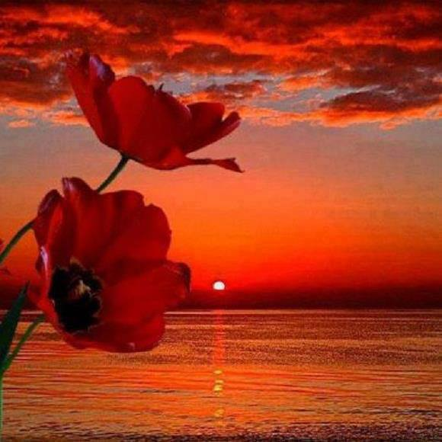
Refletindo no Livro da Vida
Autoria:
Norma Aparecida Silveira de Moraes
17/11/2013
DIVULGAÇÃO
WWW.SERGRASAN.COM
NORMASILVEIRAMORAESSLIDES

Slide 2
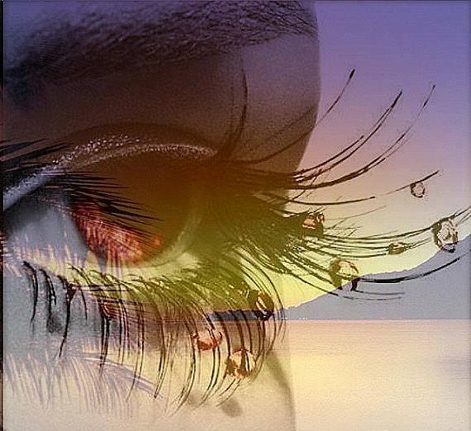
“ Nesta nossa passagem pela vida mundana, tudo tem uma razão de ser, de existir e acontecer...A felicidade são momentos que devem ser celebrados com gratidão, pois é a força para prosseguir na caminhada da vida, formatando as páginas brancas do livro do existir...”
(Norma Ap. Silveira de Moraes)
www.sergrasan.com/
normasilveiramoraesslides

Slide 3
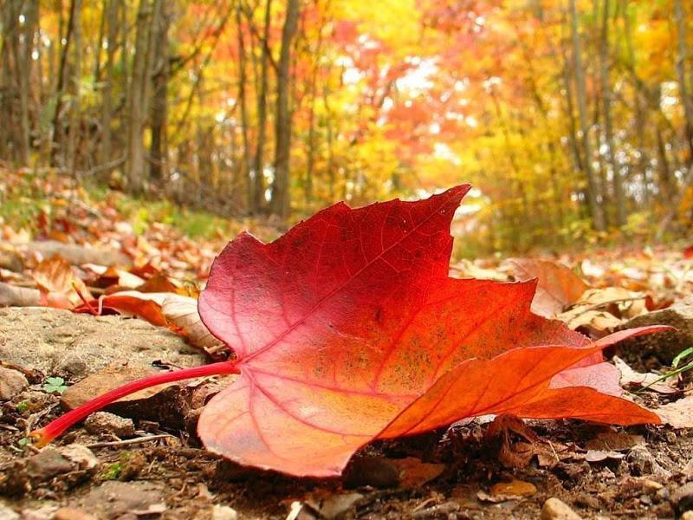
Quem não gosta de revisitar as páginas preenchidas
Do livro da vida a relembrar
Nas páginas brancas fica ainda o mistério
Não há nada para ainda celebrar

Slide 4
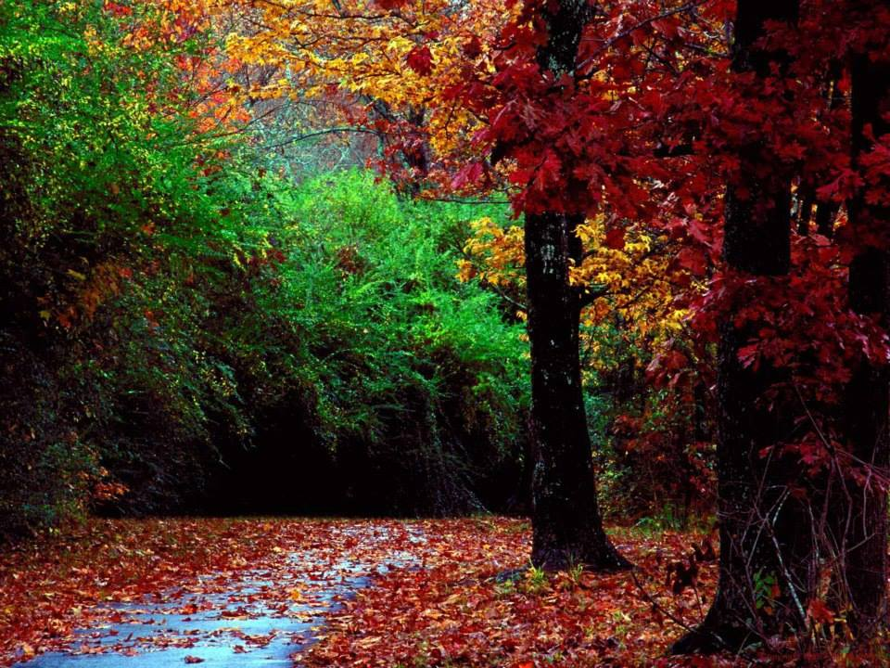
No livro de destino há muitas histórias
Registradas de momentos passados
Quanta coisa há na história da vida
Quantos momentos difíceis superados

Slide 5
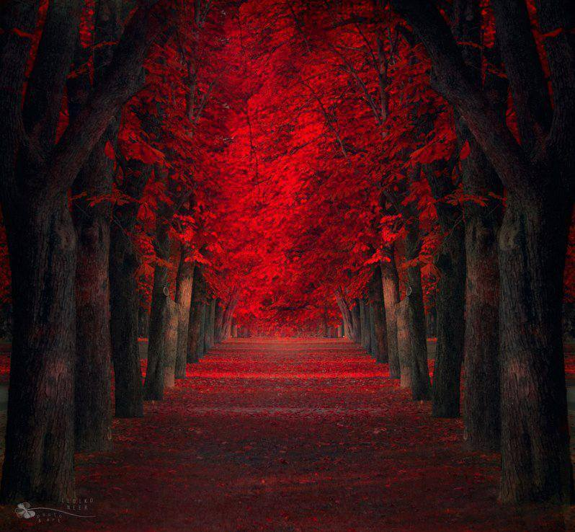
A infância com brincadeiras de criança
Alguns traumas também somados
Crescimento e fases conturbadas
É o aprender muitas vezes castigados

Slide 6
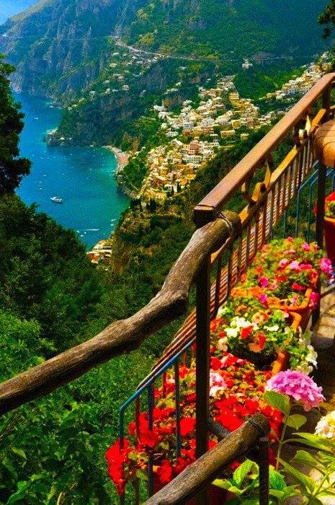
Na adolescência queremos testar nossos desafios
Tudo é fácil de resolver
É a fase de encontrar os pares, amigos
De achar que vai sempre surpreender

Slide 7
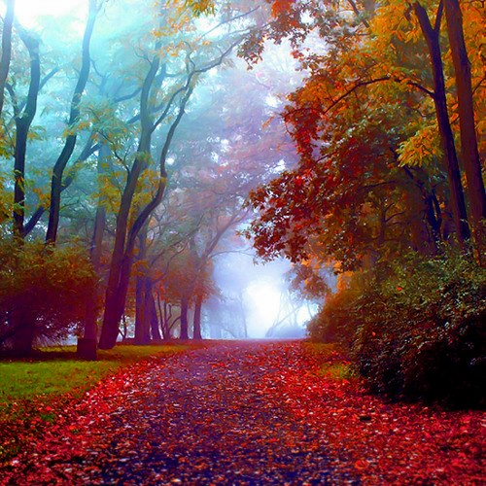
Crescer nem sempre é fácil
Rabiscar saberes no livro da vida
Cabeça sempre em revolução
Adolescência uma idade destemida.

Slide 8
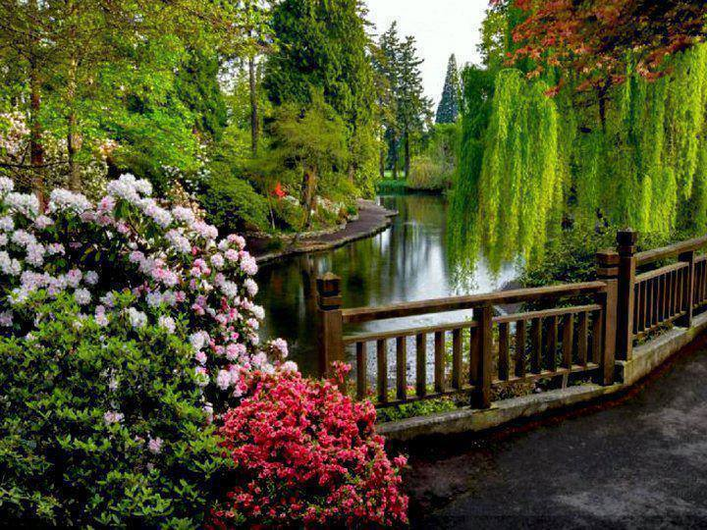
A juventude é a marca registada
Da beleza e encantos sensuais
É o despertar da sexualidade
E muitos significados cordiais

Slide 9
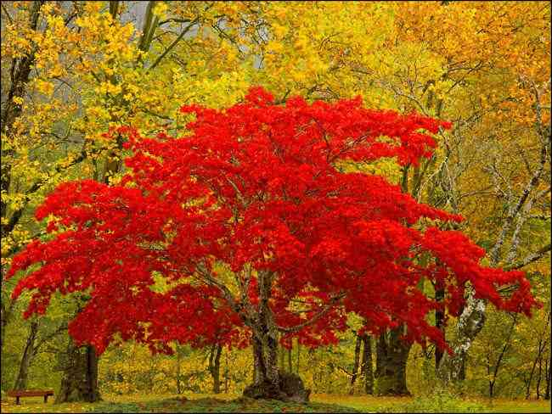
De prontidão a escolha da profissão
Refletir e entender gostos causais
Escolhas e oportunidades se embaraçam
Deixando as mentes em caos totais

Slide 10
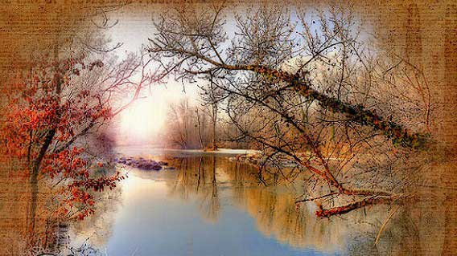
As experiências vão se acumulando
Com altos e baixos das crises existenciais
Crescendo e navegando no oceano da vida
Nas escolhas do certo ou banais.

Slide 11
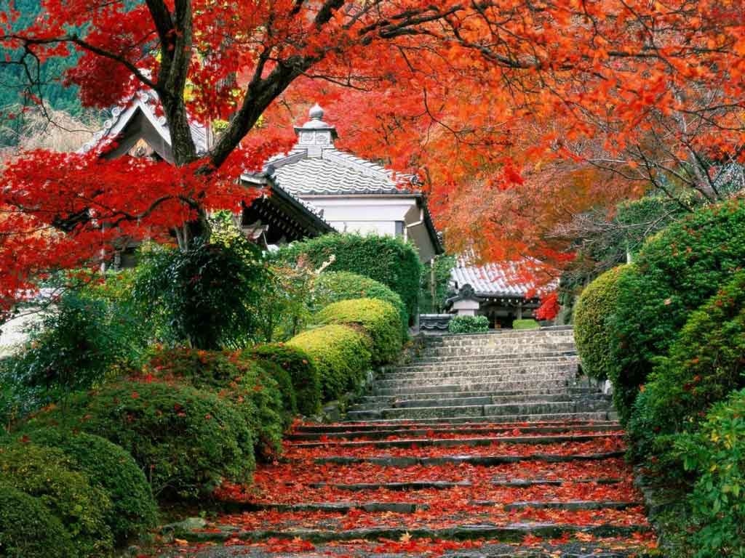
A construção da vida é solitária
Pois atitudes e escolhas são necessárias, é viver
É um sentir, renunciar, aceitar, sonhar
Nesta vida que tudo tem que escolher

Slide 12
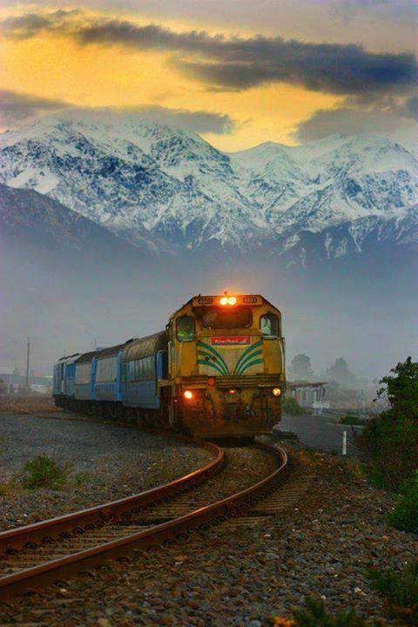
Não adianta querer tudo
No livro da vida há responsabilidade
Viver também tem suas dificuldades
Um paradoxo esta grande realidade

Slide 13
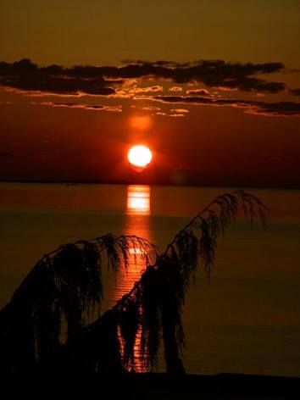
O que sai das páginas do livro
São representados no palco da vida também
O destino vai conduzindo conforme,
Uma pintura na tela criando símbolo do além

Slide 14
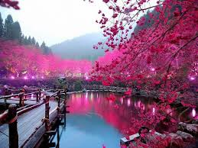
O livro vai chegando ao fim
Suas páginas brancas escrevendo rumo a finitude
Medos, incertezas e insegurança
Vivendo o agora na atitude

Slide 15
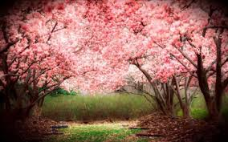
A qualidade do livro depende de cada um.
Cada pessoa dá para a vida o que aprendeu
Uns se contentam com muito pouco.
Outros lutam, apressados acham que um livro não deu

Slide 16
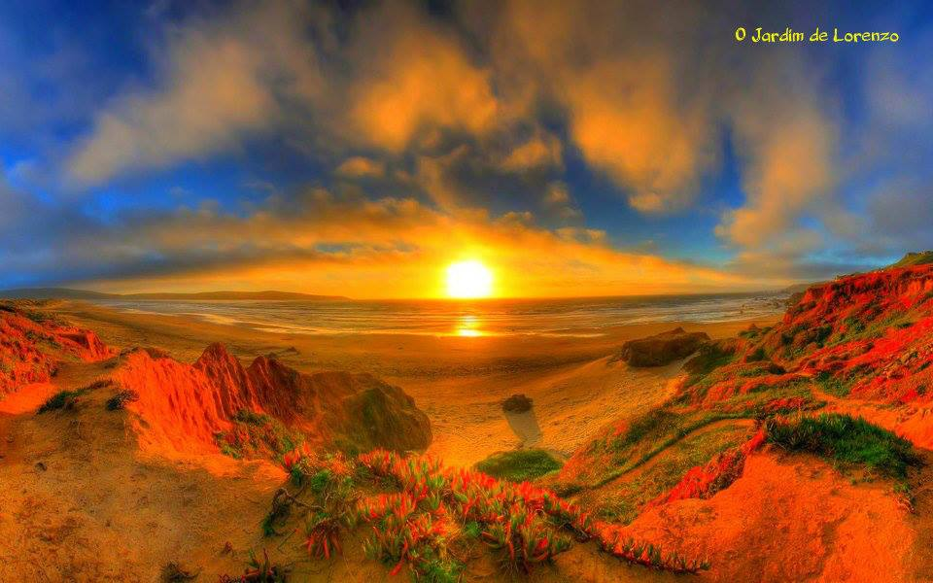
No livro da vida é assim
Cada um faz a sua história, vivendo
A matéria é importante para alguns
Enquanto outros vão de saberes crescendo...

Slide 17
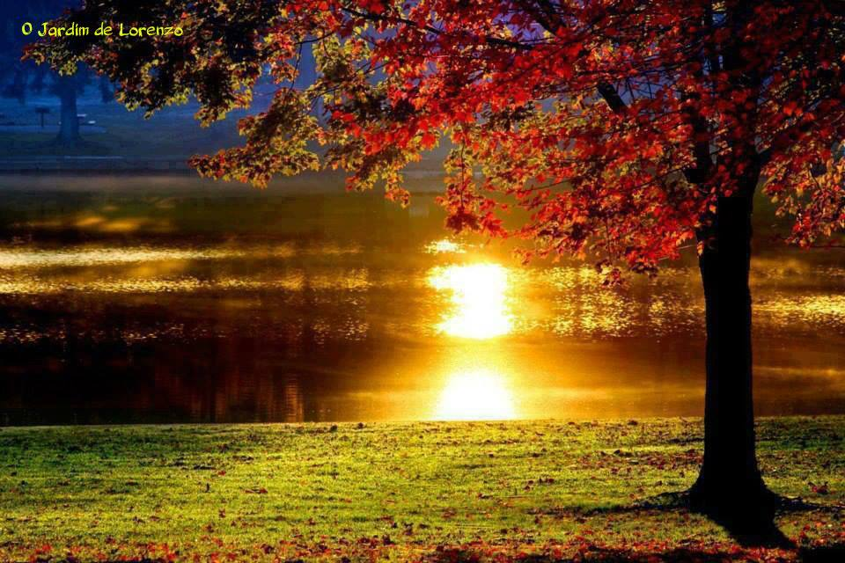
Nascemos sozinhos e partimos sozinhos
O importante é viver cada momento
Cada segundo é importante
Porque a vida passa apressadamente...

Slide 18
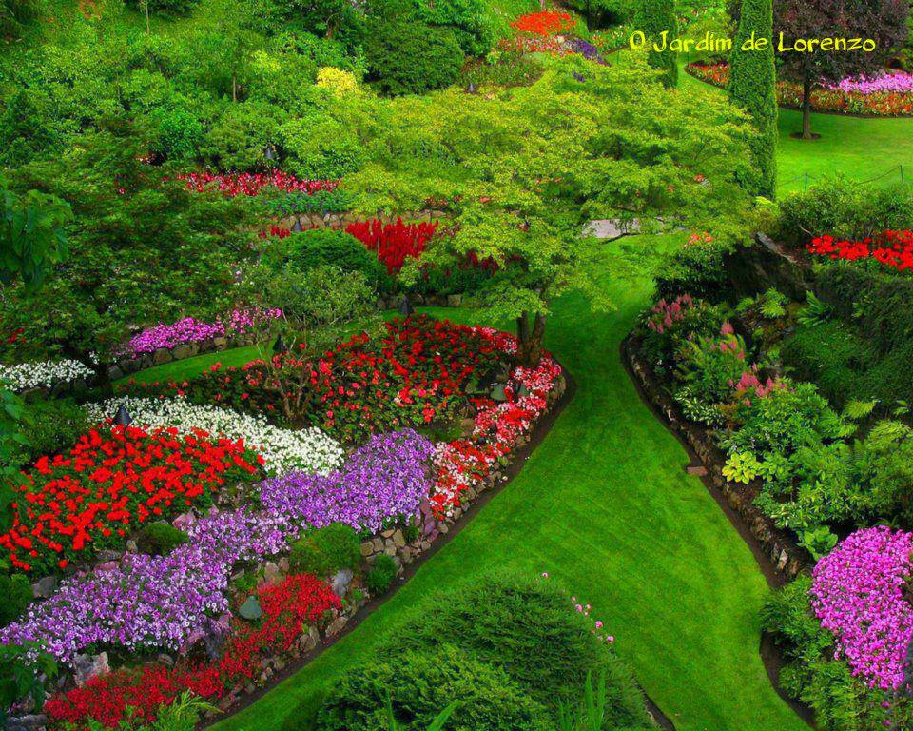
Viemos para este planeta de expiações
Para aprender e continuar uma lição
Continuar no aperfeiçoamento
Cumprir e estabelecer da vida uma missão.

Slide 19
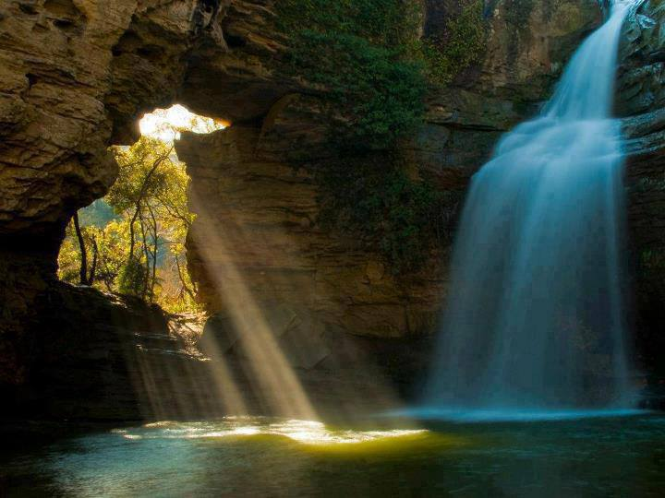
Na biblioteca da humanidade
Cada livro está bem guardado
Com o registro da vida que foi
Para o regresso da vida que será reencarnado

Slide 20
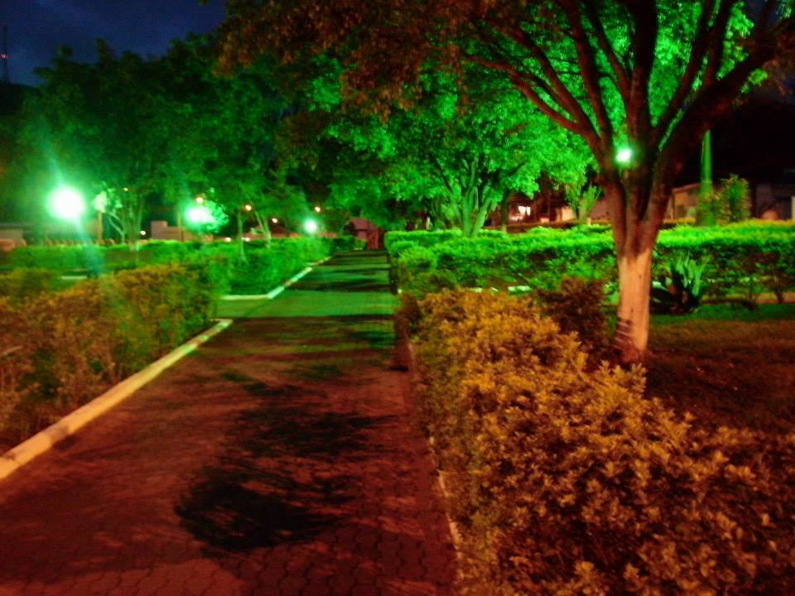
Cada vida tem um mestre
Cada livro um aprendizado, jardim do coração
O que escrevemos ou plantamos no início do livro
Vamos colher nos últimos capítulos, seara do arbítrio então.

Slide 21
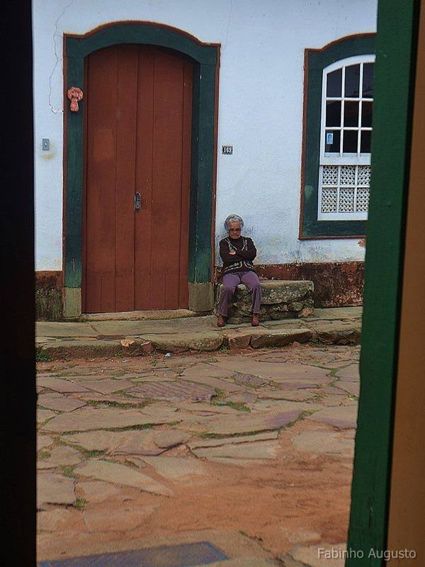
Mesmo quando se chega ao fim
Nas últimas páginas brancas do livro
A sabedoria acumulada na jornada
Marcas do que se foi, fica crivo

Slide 22
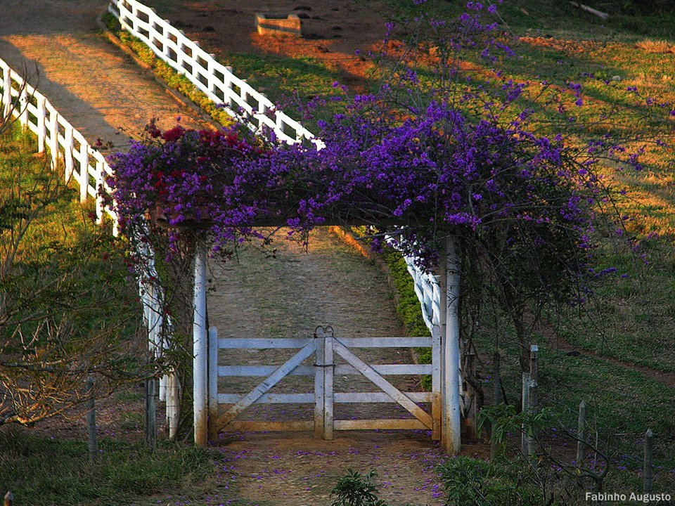
O medo da finitude assola nossa velhice
Não compreendemos os mistérios da morte
Nos embalos da fé então, imaginação...
Vivemos esperando o fim com boa sorte

Slide 23
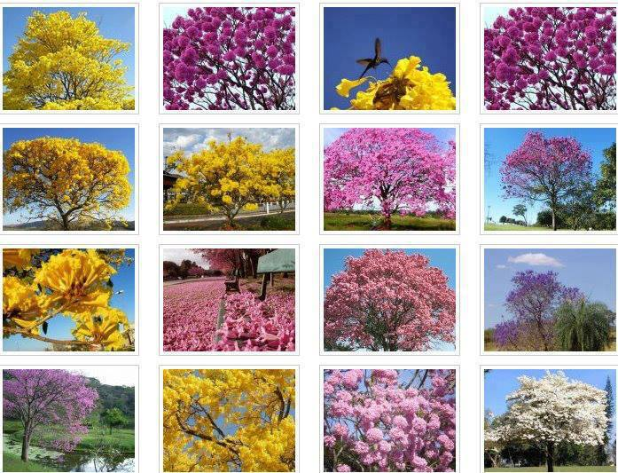
O que fica é o que construímos
Na passagem de nossa vida, o que gozamos, felicidade
O que aprendemos, nossas atitudes
Tudo ficará na lembrança dos que ficam, da saudade...

Slide 24
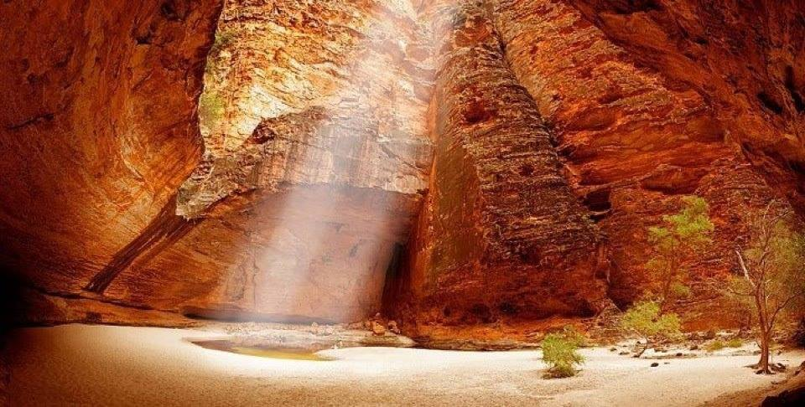
O evento de nossa rotina, livro da vida
Nossa história marcada pelo tempo
Para seguir uma nova jornada
Rumo ao desconhecido a contento

Slide 25
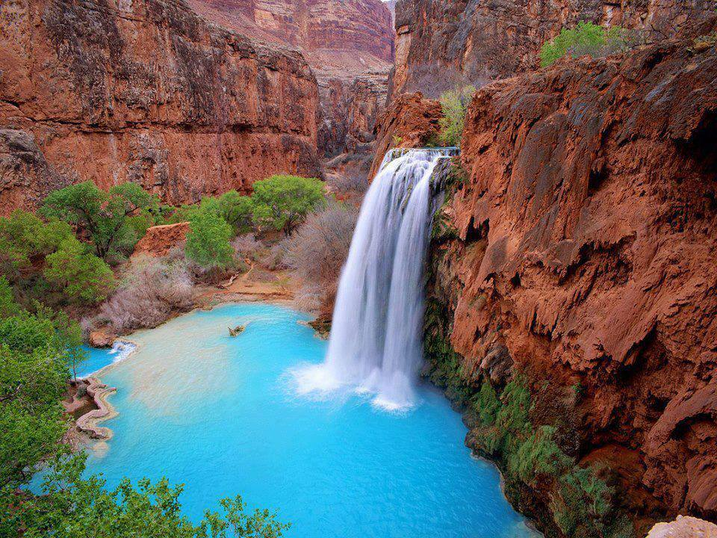
Adeus planeta querido
É a marca do que se foi, passado
Ou um até breve, nunca mais
Finitude, paradoxo total, o não estar preparado...

Slide 26
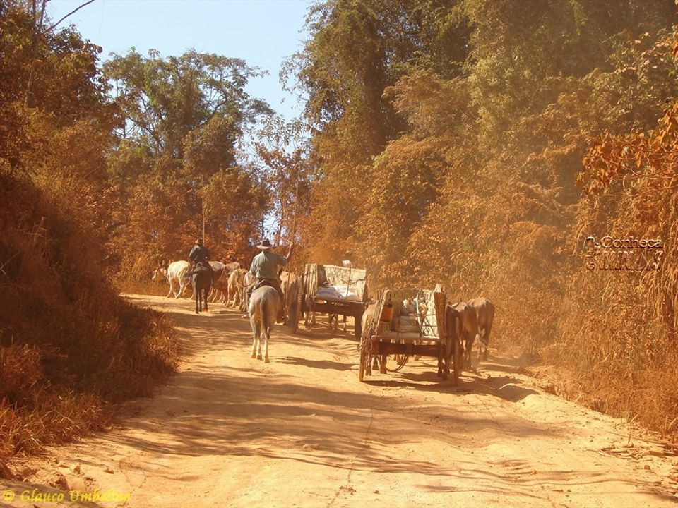
Por isto a importância do saber viver
Aprender avaliar cada comportamento
Viver o AMOR é o ideal
Pois é o que nossos Mestres de Luz deixam no momento...

Slide 27
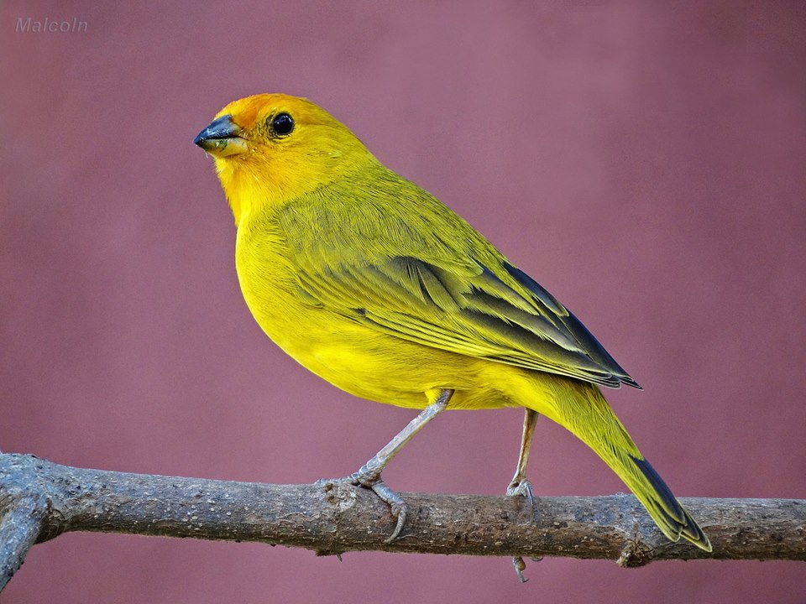
Poesia: Norma Aparecida Silveira de Moraes
Formatação: Norma Aparecida Silveira de Moraes/17/11/2013
Imagens: Internet, google, faceboock
WWW.SERGRASAN.COM/NORMASILVEIRAMORAESSLIDES
“Sou como um passarinho, vivendo minha natureza ideal, com meus sonhos e conceitos, espero sempre o que há na vida e na outra dimensão, o que há de melhor...Deus é Pai.
Sejam sempre abençoados e bem vindos

